Slide 2
TODOS OS DISTRIBUIDORES E ACIMA
MAIO A AGOSTO 2023

Slide 3
PATROCÍNIO DE
NOVOS CONSULTORES
PATROCINOU, ATIVOU, GANHOU!
A CADA NOVO DISTRIBUIDOR 2023*
DE 1ª LINHA QUE ALCANCE O
MÍNIMO DE 1000 PVS** EM 1 ÚNICO MÊS (DE MAIO A AGOSTO DE 2023)
PATROCINOU, ATIVOU, GANHOU!
PATROCINADOR GANHARÁ
HERBA
BÔNUS
Valor integral, sem desconto de impostos
150
R$
,00
Para ser usado na compra de produtos Herbalife. Valor será creditado no MyHerbalife até o dia 15 do mês subsequente. Herba Bônus pode ser acumulativo.
* Consultor que não tenha atingido o nível de Supervisor. Válido também para Clientes convertidos ou Distribuidores que retornem à Herbalife
** Volume deve ser composto de PPV + Volume de Cliente Premium

Slide 4
PATROCINE 2 NOVOS DISTRIBUBIDORES 2023* DE 1ª LINHA, DENTRO DO PERÍODO DE QUALIFICAÇÃO, QUE ALCANCEM INDIVIDUALMENTE
O MÍNIMO DE 1000 PVs**,
EM 1 ÚNICO MÊS.
Certificado
Personalizado
Medalha
Exclusiva
* Consultor que não tenha atingido o nível de Supervisor. Válido também para Clientes convertidos ou Distribuidores que retornem à Herbalife
** Volume pode ser composto de PPV + Volume de Cliente Premium. Não será considerado DLV de Distribuidor

Slide 5
PATROCINE 4 OU MAIS NOVOS DISTRIBUIDORES 2023 DE 1ª LINHA, DENTRO DO PERÍODO DE QUALIFICAÇÃO, QUE ALCANCEM INDIVIDUALMENTE O MÍNIMO DE 1000 PVS**,
EM 1 ÚNICO MÊS.
Certificado
Personalizado
Imagens meramente ilustrativas
Reconhecimento
no Palco
Tour presencial na nova Sede da Herbalife Brasil
* Consultor que não tenha atingido o nível de Supervisor. Válido também para Clientes convertidos ou Consultores que retornem à Herbalife
** Volume pode ser composto de PPV + Volume de Cliente Premium. Não será onsiderado DLV de Distribuidores.
Medalha Exclusiva
Troféu
Exclusivo
TOP Patrocinador

Slide 6
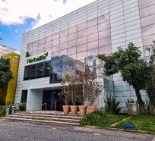
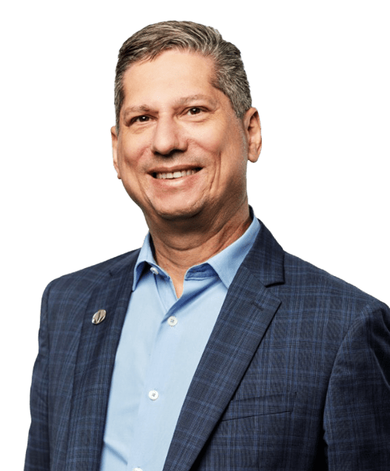
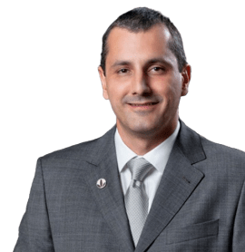
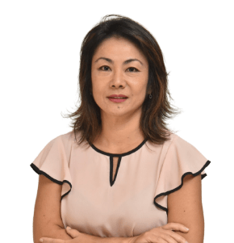
EXPERIÊNCIA NA
SEDE HERBALIFE
EM SÃO PAULO
DIA 22/SETEMBRO
Imagens meramente ilustrativas
Tour na nova sede da Herbalife Brasil
Reunião com diretores da Corporação
Visita ao Laboratório & Degustação de produto ainda não lançado

